Slide 1


ỦY BAN NHÂN DÂN QUẬN LONG BIÊN
TRƯỜNG TIỂU HỌC ĐÔ THỊ VIỆT HƯNG
BÀI GIẢNG ĐIỆN TỬ
KHỐI 3
MÔN: TOÁN

Slide 2




Dịp hè năm ngoái, Tít được về quê chơi với ông bà nội, em vui lắm. Lên Hà Nội, em kể lại những chuyện khi về quê chơi với mọi người. Bây giờ mình cùng nghe Tít kể chuyện nhé!

Slide 3







(Tiết 1)

Slide 4




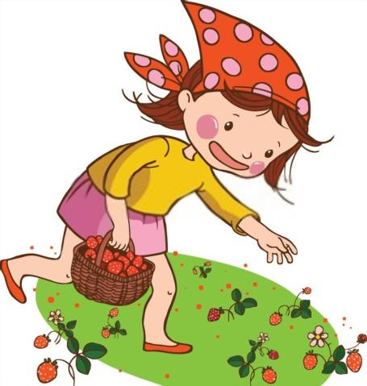




Ông bà Tít có một vườn dâu tây chín mọng. Cùng Tít đến vườn thu hoạch thôi nào!
Notes:
Nhấn nút play để bắt đầu trò chơi.

Slide 5
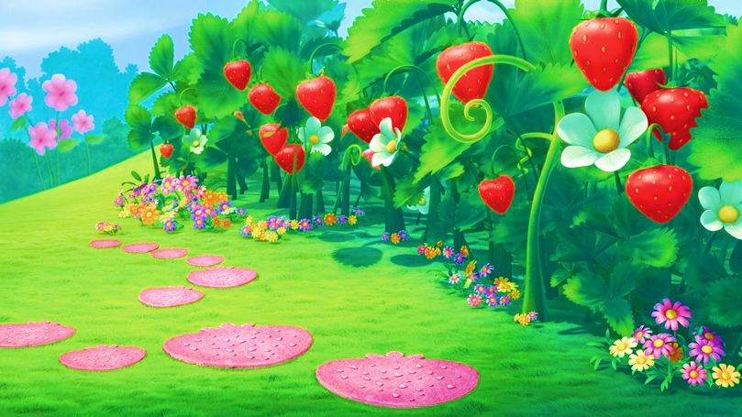

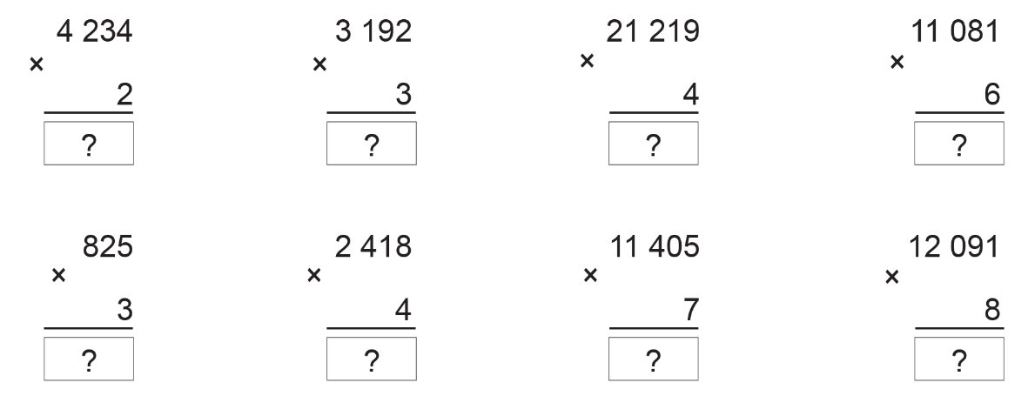

1
Tính:
Notes:
Sau khi hiện kết quả sẽ xuất hiện mũi tên màu hồng. Nhấn vào mũi tên để quay về slide trò chơi.

Slide 6


2
1
3
4
Tiếp tục bài học
Notes:
Nhấn theo thứ tự từ quả dâu số 1 -> 5.

Slide 7


4 234
3 192
2
3
x
x
8
4
6
8
9
5
7
6

Slide 8
21 219
11 081
4
6
x
x
8
4
8
7
6
6
6
4
8
6

Slide 9
825
2 418
3
4
x
x
7
5
9
24
6
7
2

Slide 10
11 405
12 091
7
8
x
x
7
9
8
3
5
9
6
7
2
8

Slide 11


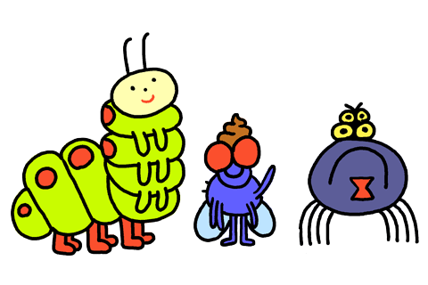
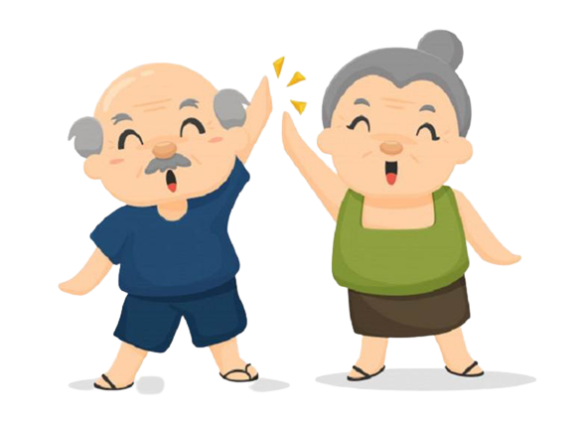







Bắt côn trùng
Cùng ông bà đi tìm bắt những con côn trùng để vườn hoa tươi đẹp thôi Tít ơi!

Slide 12

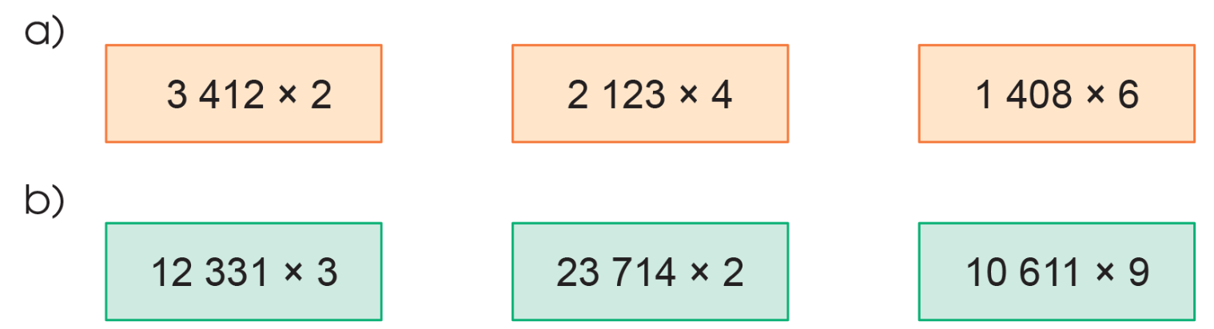
2
Đặt tính rồi tính

Slide 13

3 412 x 2 = ?
3 412
x
2
6
8
2
4

Slide 14
2 123 x 4 = ?
2 123
x
4
8
4
9
2

Slide 15
1 408 x 6 = ?
1 408
x
6
8
4
4
8

Slide 16
12 331 x 3 = ?
12 331
x
3
3
6
9
9
3

Slide 17
23 714 x 2 = ?
23 714
x
2
4
7
4
2
8

Slide 18
10 611 x 9 = ?
10 611
x
9
9
5
4
9
9

Slide 19







Chuyến về thăm quê của tớ thật thú vị phải không các bạn! Chúc các bạn mùa hè có thật nhiều chuyến đi vui vẻ như tớ nhé! Tạm biệt các bạn!

